Slide 1
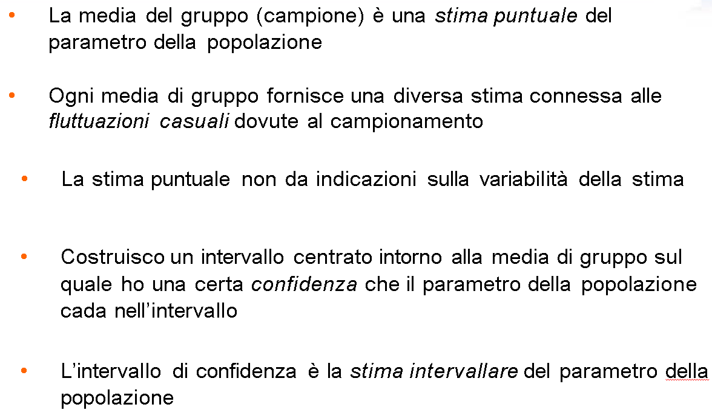
Stimare i Parametri della Popolazione

Slide 2
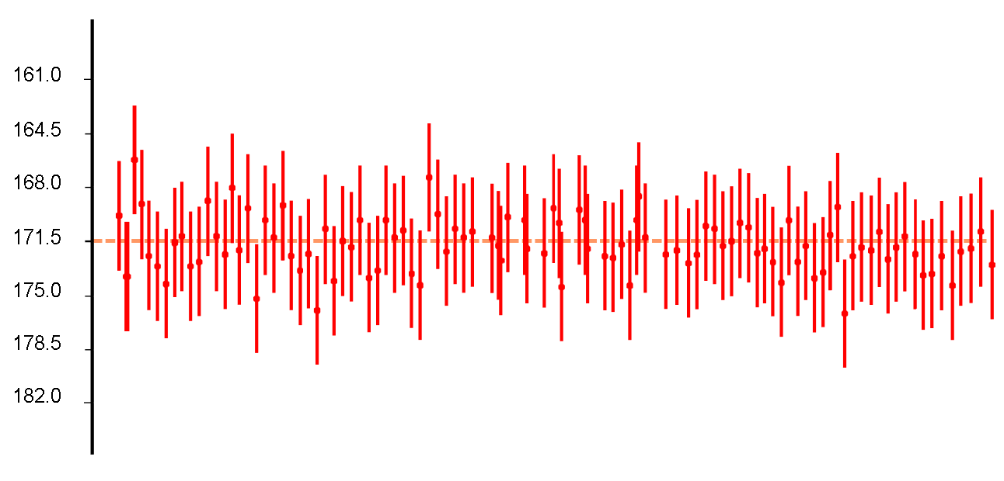
Intervallo di Confidenza e Parametro
Gli intervalli di confidenza sono definiti come un intervallo di valori costruito a partire dai dati
All’interno dell’intervallo ho una certa probabilità (tipicamente 95%) che sia compreso il parametro della popolazione

Slide 3
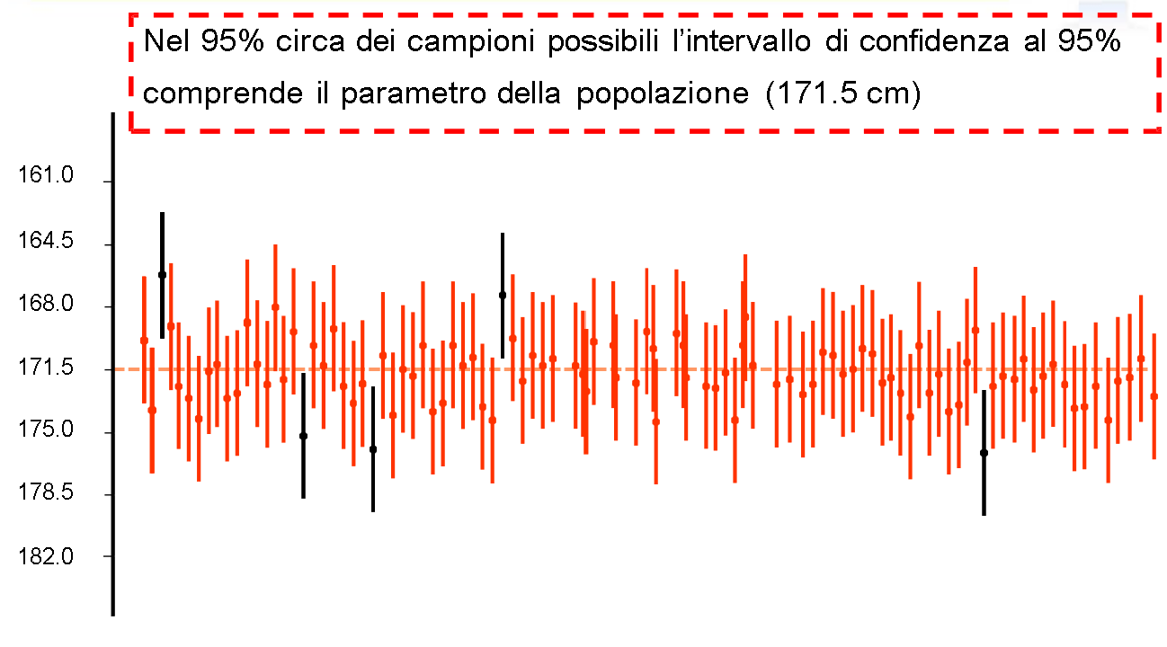

Slide 4
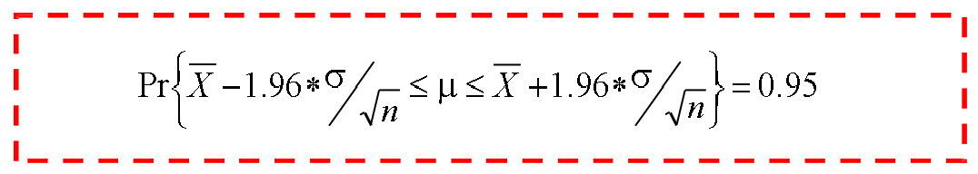
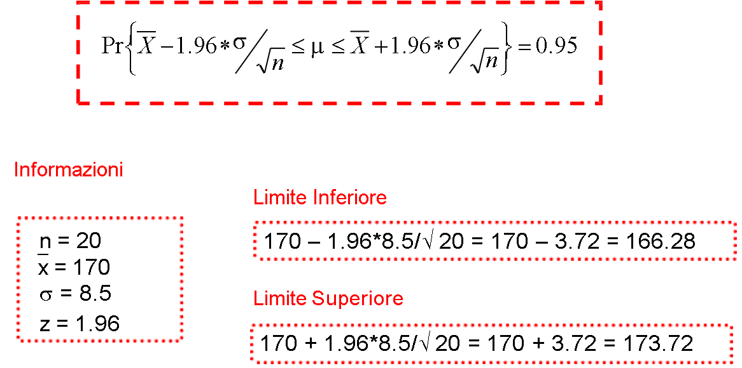
Intervallo di Confidenza
Gli intervalli di confidenza sono definiti come un intervallo di valori costruito a partire dai dati
All’interno dell’intervallo ho una certa probabilità (tipicamente 95%) che sia compreso il parametro della popolazione
Per calcolare l’intervallo utilizzo le proprietà della distribuzione di campionamento delle medie
Esempio di Calcolo dell’Intervallo di Confidenza al 95%

Slide 5
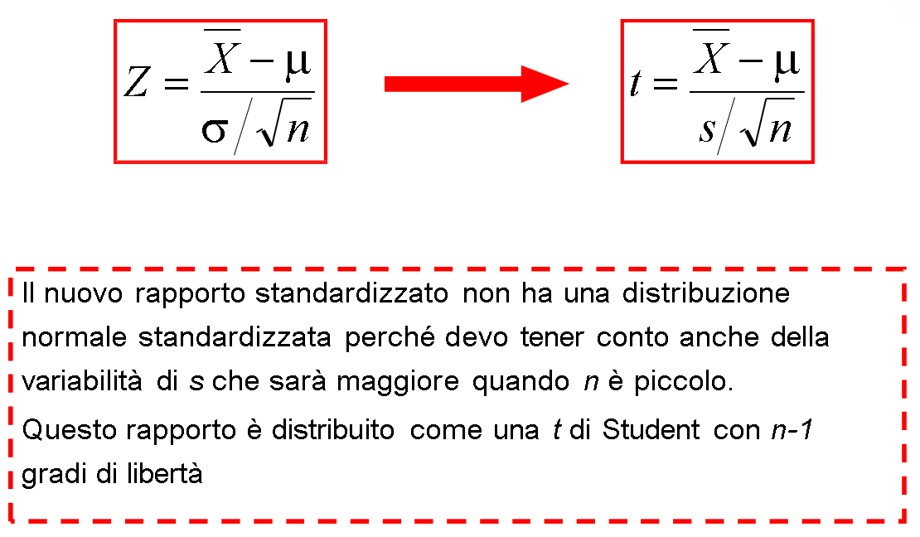
Intervallo di Confidenza
Proprietà
Maggiore è l’ampiezza dell’ Intervallo di Confidenza minore è la precisione della stima
La sua ampiezza, e quindi la precisione della stima, varia con la numerosità dello studio e il grado di confidenza desiderato
All’aumentare della numerosità l’ampiezza diminuisce e la precisione aumenta
All’aumentare del grado di confidenza (es. 99% invece di 95%) l’ampiezza aumenta e la precisione diminuisce
Se σ è sconosciuta ?
Problema
Se la varianza della popolazione σ² non è nota ?
(NB se μ non è nota, è probabile che anche σ² non sia nota)
Soluzione
Utilizzo la varianza campionaria s² come stima di σ²
(NB nella formula della varianza divido per (n-1): i gradi di libertà)
La distribuzione t di Student

Slide 7
La distribuzione t di Student
Caratteristiche
È una distribuzione continua
È simmetrica rispetto alla media: μ
Media , mediana e moda coincidono
È una distribuzione di probabilità
Se n è basso i valori nelle code sono più probabili
Al crescere di n la distribuzione approssima la
gaussiana standardizzata
Distribuzione t di Student e Intervallo di Confidenza
Consideriamo i dati sull’altezza raccolti da un gruppo di studenti
n = 20
‾x = 172.0
s = 10.0
Qual è l’intervallo di confidenza al 95% della media ?
Distribuzione t di Student e Intervallo di Confidenza
Occorre modificare la formula precedente

